Slide 1

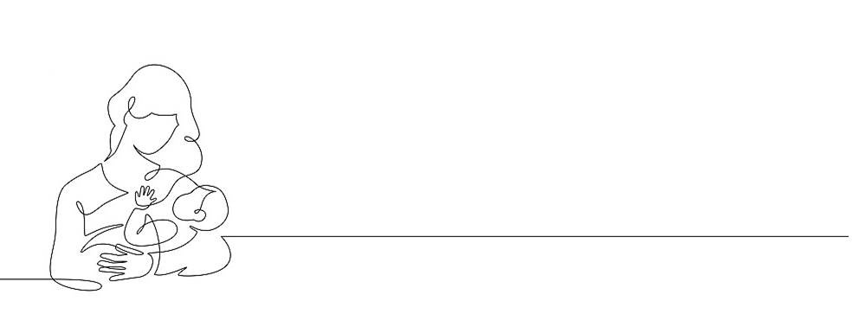

유아용품 쇼핑몰
고객 맞춤형 추천 및 프로모션을 통한 매출 향상
A2조 장동언 박성군 전하영 전예찬 김민지 이경로
Notes:
프로모션 전략 →

Slide 2
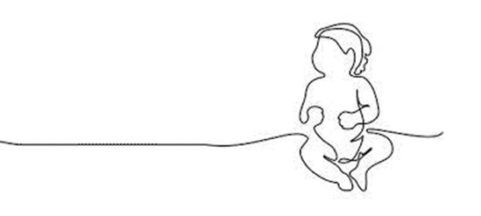



목차
추진배경
현상 및 개선기회
분석계획
데이터 분석
분석 결과
개선안 및 실행방안
소감
Notes:
현황 빼고 분석만
개선안 및 실행방안
소감

Slide 3
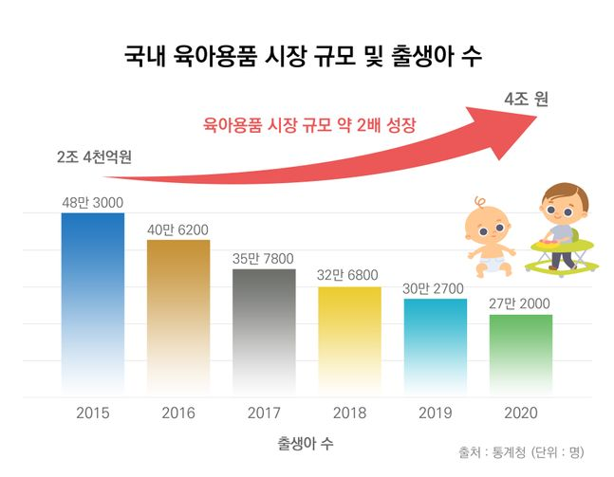
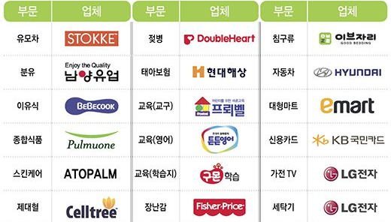
1. 추진 배경
유아용품 시장의 성장과 온라인 유통사의 유아용품 시장으로의 진출로 인한 경쟁 심화로 지속적인 매출 증가율 감소를 해결할 대안 필요
< 유아 용품 시장의 성장 >
< 온라인 유통사의 진출과 경쟁 심화 >
<당사 매출증가율의 지속 감소>
15년 2.4천 억원 → 20년 4조원으로 지속성장 中
2019년도
출산율이 감소했지만, ‘골드키즈’ 시대를 맞아 유아용품 시장 규모는 커지고 있다.
쿠팡 등 대형 온라인 유통사의 유아용품 시장으로의 진입으로 인한 경쟁 심화
경쟁사 증가로 인한 기존 고객의 이탈이 우려되고 매출 증가율이 감소하고 있다.
“향후 경쟁 심화로 인한 고객 이탈과 매출 감소를 막기위해 고객 특성 맞춤형 추천 전략 필요”
1
Notes:
1. 글씨가 너무 많아서 와닿지 않는다. 간단하게!

Slide 4
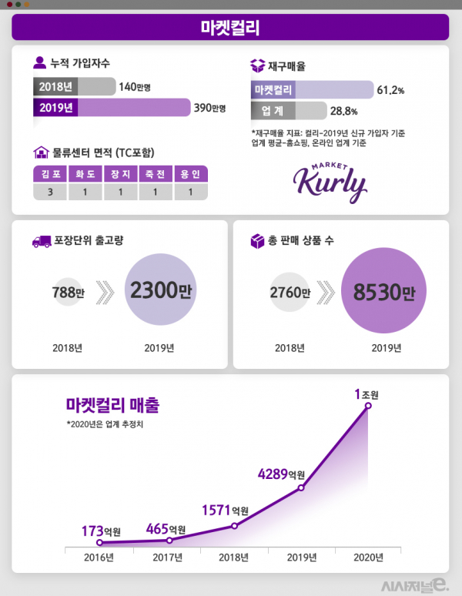
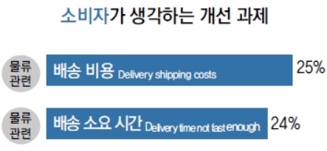
2. 현상 및 개선기회
시장 경쟁 심화로 인한 신규 고객 수 감소, 기존 고객의 재구매율, 그리고 배송 리드타임 증가로 인한 고객 불만족도 증가
< 신규고객 유입 감소 >
< 기존 고객의 재구매율 >
< 배송 리드타임 증가로 인한 고객 불만 >
< 영유아 브랜드 점유율 >
< 마켓컬리의 매출 및 재구매율 >
< 소비자의 배송 관련 불만족도 >
[ N사 프로모션 성과 ]
스마트 쇼핑을 통해 신규고객을 2400명 확보.
전년 동기 대비 디지털 세일즈 84% 향상
[ M사 재구매율 성장 ]
2019년 61.2% → 2021년 71.3%
컬리 온리 (Kurly Only) 상품 비중 35%
[ C사 실제 사례 ]
시즌 별 유행 및 주력 상품 분석
지역 별 수요 예측
➔ 맞춤 프로모션을 통한 신규 고객 유치
개선 목표 : 월 6천 명 → 8천 명 유치
맞춤 추천 방안을 통한 재구매율 개선
개선 목표 : 재구매율 46% → 70%
수요예측을 통한 배송 리드타임 개선
개선 목표 : 배송 리드타임 2~3일 이내로 개선
목표 : 기존 고객의 재구매율 46 % → 70%, 신규 고객 월 6천 → 7천명 유치, 총 매출 49억원 → 60억원 목표
2
Notes:
기대효과 정리는 했으나 부족. 끝 부분에서 자신있게 언급!!
글씨가 잘 안보인다. -> 색

Slide 5
3. 분석계획
데이터 명 | 데이터 사이즈 (row X col) | 기간 | 내용
고객 Member | 81,360 X 8 | 2019.01.01 ~ 2019.12.31 | 가입 고객 개인정보 (연령, 거주지역, 자녀여부, 유입경로 등)
물품 Product | 3048 X 4 | - | 당사 판매 품목(물품 대분류, 상품명, 물품판매량, 제품단가)
판매 Sales | 199,999 X 10 | 2019.01.01 ~ 2020.08.01 | 주문 및 배송 정보 (구매일, 배송시작-완료일, 결제금액 등)
목적 | 분석방법 | 주요내용
고객 군집화를 이용한 추천 방식을 통해 기존 고객 재구매율 증가 | Box Plot 분석 | 물품 대분류 별 판매량 및 매출 그래프를 통해 전체적인 매출 현황 파악
고객 군집화를 이용한 추천 방식을 통해 기존 고객 재구매율 증가 | RFM 분석 | 상품의 최근 구매일(R), 일정기간 구매 횟수(F), 일정 기간 구매 금액(M)을 분석하여 고객을 구매력 군집 다섯 등급으로 나누어 등급 별 물품 추천
 | K- means 군집분석 | 고객 유형을 군집으로 나눈 뒤 RFM 상승을 위한 추천 방식에 활용
 | Line Plot 분석 | 신규 고객 수, 기존 고객 수, 이탈율 등의 선형 그래프를 통해 월별 고객 현황 파악
 | Wilcoxon 부호 순위 검정 | 기존 고객과 신규 고객의 평균 구매금액의 중앙값을 확인하여 중요 고객 집단 선택
맞춤 프로모션을 통한 신규 고객 유치 | 인구통계학적 분석 | 신규 가입자들의 인구통계학적 분석을 통해 가입자들의 유입 경로 확인
 | Line Plot 분석 | 주별 신규 가입자 추이를 파악하여 프로모션 시기 확인
지역별 수요 예측으로 배송 불만족율 해결 | Map Chart 분석 | 차트 분석을 통해 지역별 매출 및 불만족율 확인
3

Slide 6
4. 데이터 분석 - 현황
자사의 데이터를 분석한 결과, 고객을 구매력 5개 등급으로 나누어 상위 2개 등급의 매출이 전체 매출의 50%를 차지하는 것을 확인. 또한, 기저귀 매출액이 24억으로 총 매출액 대비 48.9% 차지. 따라서 기저귀 품목을 세분화하여 등급별 맞춤 전략이 필요.
[ 고객 ]
[ 물품/판매 ]
[ 고객 남녀 비율 및 결제 금액 ]
[ 상품 군별 결제금액 ]
36.0억
결제 금액이 가장 높은 기저귀를 크기에 따라 1~7단계로 세분화
이벤트 품목 역시 기저귀와 수유용품으로 이루어짐.
남
3.1%
[ 지역별 매출액 ]
서울특별시
(16.7%)
[ 고객 구매력 등급 별 매출 비율 ]
지역 | 매출(원)
경기 | 9.5억
충청 | 8.9억
서울 | 8.2억
부산 | 4.3억
강원 | 4.1억
경상 | 3.8억
지역 | 매출(원)
경기도
(19.4%)
전라 | 2.7억
인천 | 2.3억
대전 | 2.1억
대구 | 1.3억
광주 | 1.3억
제주 | 0.7억
충청도
(18.1%)
고객의 개인정보를 RFM 분석을 한 결과, 전체 고객을 구매력을 기준으로 5등급으로 세분화 함.
상위 2개 등급(Diamond, Platinum)의 매출이 전체 매출의 50% 이상을 차지.
매출 순위는 경기도가 1위 그 다음은 충청도, 서울 순
매출 Top3 지역에 대한 고객 맞춤 방안이 필요
4
Notes:
1.

Slide 7
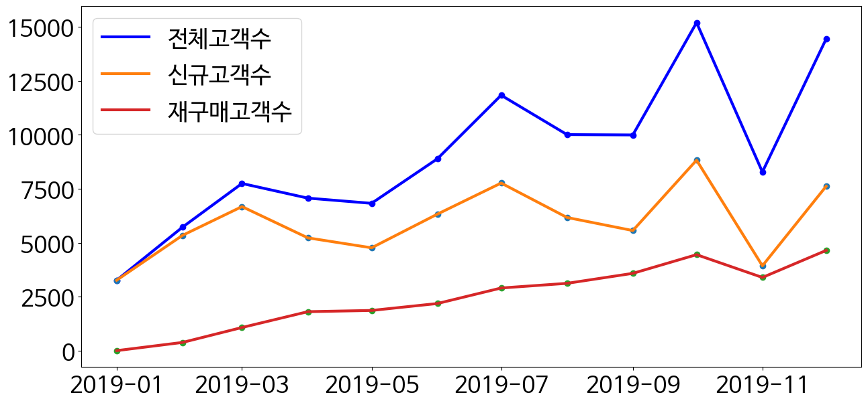
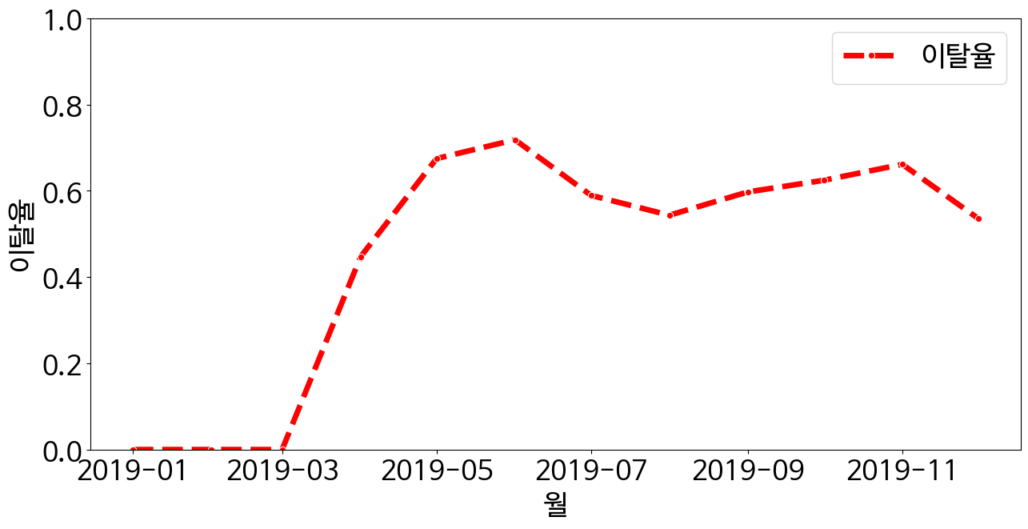
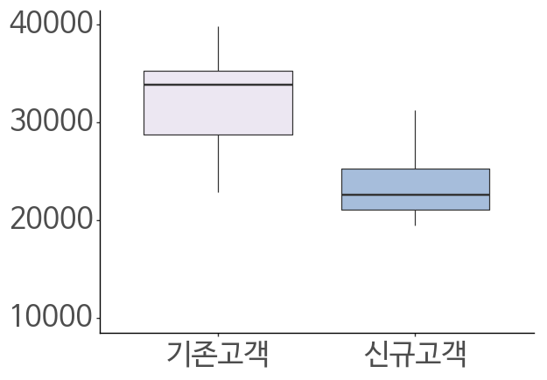
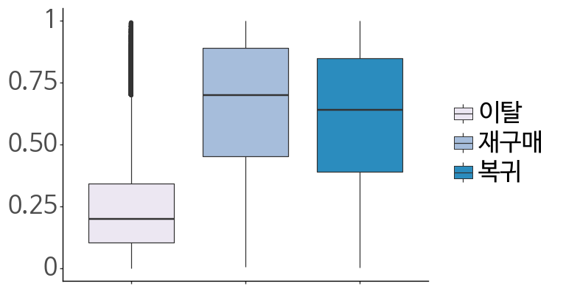
4. 데이터 분석 - 기존고객
고객의 유입 및 이탈 현황 분석 결과, 지속적인 고객 유입에도 불구하고 월 평균 54.18%의 이탈율을 확인. 또한, 재구매 고객이 월 평균 구매금액이 1.5배 이상 높아, 이탈 가능성이 높은 고객을 특정하여 재구매를 유도할 개선안이 필요.
구매금액 비교 (Wilcoxon test)
Ho : 두 유형 고객의 매출 차이가 없다
P-value = 2*10^-6 < 0.05
이탈 고객 : 90일 이상 미 구매 고객
신규 고객 : 첫 구매 고객
복귀 고객 : 이탈 후 복귀한 고객
이탈율 월 평균 54.18%
< 이탈, 신규, 복귀 고객 변화 >
< 월 평균 결제금액 비교 >
기존 고객 데이터를 바탕으로 재구매 가능성 분류 모델 결과 f1 score = 0.649 으로
잠재적 충성 고객 혹은 복귀 가능성이 높은 고객을 선별 하고 이탈 방지 전략을 제공할 수 있다.
< 재 구매 분류 모델 검증 >
재구매 여부 | Value
이탈 | 0
재구매, 복귀 | 1
- 설명변수(x) = [성별, 연령, 거주지역, 유입경로,
첫 구매 물품 군, 첫 구매 시기]
- 목표변수(y) = 재 구매율(0, 1)
재구매 분류 확률
< 기존 고객의 이탈여부 >
2019년 가입한 89,130명의 데이터를 아래와 같이 분류하여 학습함
재구매, 복귀자 선발을 위해 F1-score를 핵심 지표로 사용.
➔ Final Score (f1 score) = 0.649 (Gradient Boosting / Neural Net, SVM, Decision Tree, Random Forest)
고객 분류
5
Notes:
우측 하단에 범주인데, 재 구매율이라는 단어가 쓰일 수 있는가? → 모델 설명에 집중하면 될 듯.
정규성>
가설 ➔ 차이가 없다 로

Slide 8
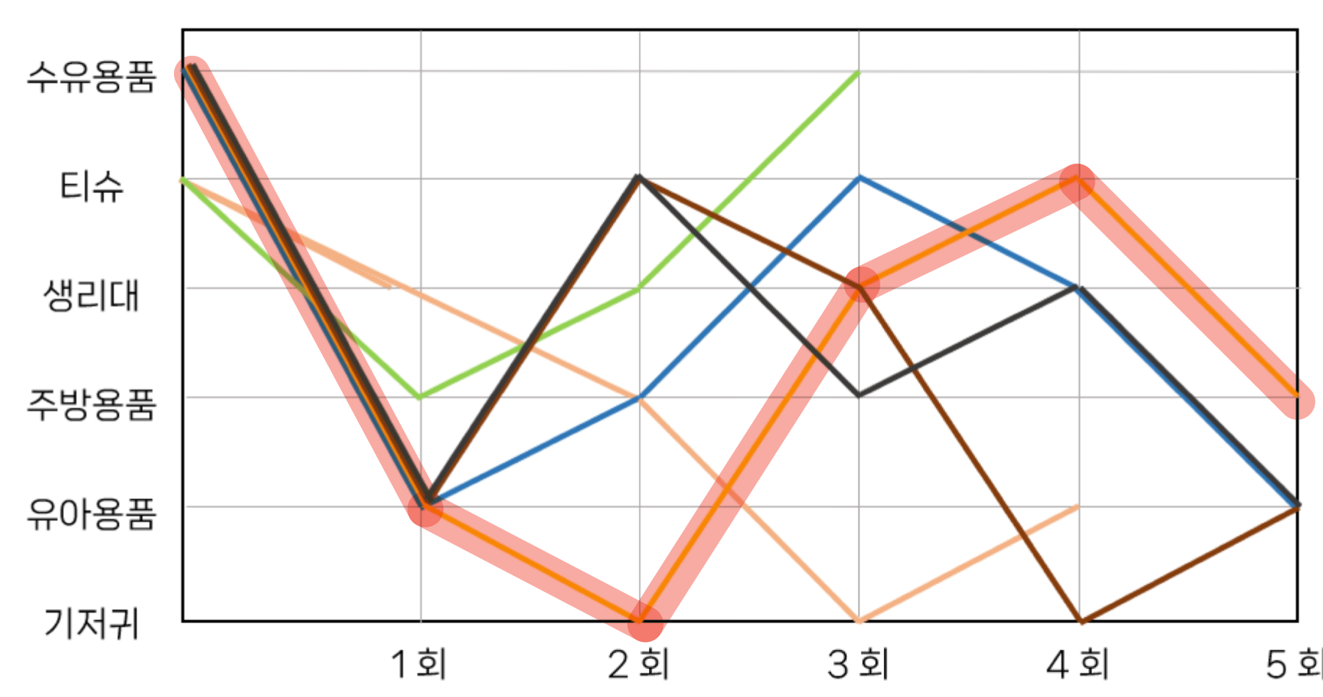
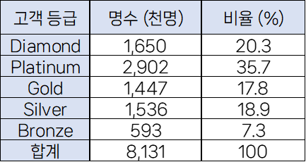
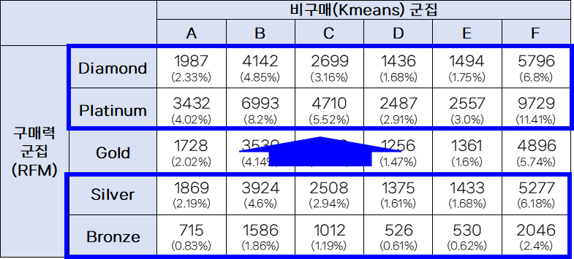
4. 데이터 분석 - 기존고객의 군집화
고객 맞춤형 물품 추천을 위해 구매력 군집(RFM)과 비구매력 군집(K - means)을 이용한 고객 층별화 진행. 연관분석을 통해 등급별 제품 추천 방안을 제시하여, 동일 군집 내 낮은 RFM 등급의 상승을 유도.
< RFM 분석을 이용한 고객의 구매력 군집 >
< 고객 군집에 따른 제품군 추천 >
Recency
Monetary
Frequency
Highest Value Customer
R : 현재 시점을 기준으로 마지막 구매
F : 전체 기간 중 구매한 수
M : 전체 기간 중 구매 금액
< 표1. 등급별 현황 >
< 구매력 등급과 군집화를 이용한 주 소비 그룹 >
A
C
E
B
D
F
새로 분류된 주 소비 그룹의 특성을 확인하고,연관분석(Association Rule)을 통해 등급별 차별화된 제품 추천 방안을 제시.
동일 군집 중 구매력이 높은 고객이 구입한 제품군을 구매력이 낮은 고객에게 추천하여 RFM 등급의 상승을 유도
- 설명변수(x) = [고객 개인정보, 첫 구매 물품, 예상 재 구매율]
- 목표변수(y) =군집 A to F
6
Notes:
1. 우측아래에 존재하는 메시지를 눈에 띄도록.
2. RFM… 표현 변경
고객 맞춤형 물품 추천을 위해 구매력 군집(RFM)과 비구매력 군집(K - means)을 이용한 고객 층별화 진행. 고객 구매력을 기반으로 등급을 5단계로, 고객의 개인정보와 첫 결제정보를 기반으로 군집화 하여 총 6개의 군집을 분류.

Slide 9
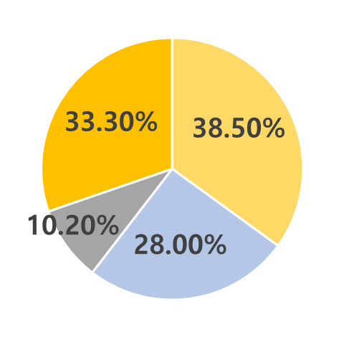
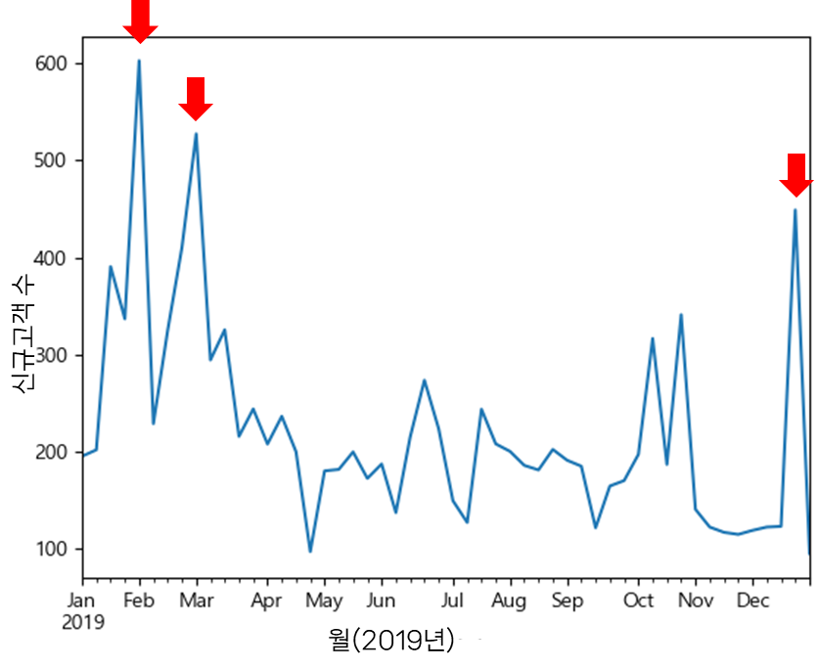
4. 데이터 분석 – 신규고객 특성과 프로모션 설정
새로 유입된 신규고객을 분석한 결과, 고객 71.8%가 ‘인스타그램’와 ‘네이버 블로그’를 통해 유입되고, 프로모션 진행 시 가입자 수가 급격하게 증가한다. 따라서 SNS와 인터넷 블로그에서 주기적인 프로모션을 통해 신규고객을 유치.
[유입경로별 가입자 비율과 수]
[주별 가입자 수와 이벤트 기간 및 내용]
순위 | 유입 경로 | 인원(명)
1 | 인스타그램 | 3.1만
2 | 네이버 블로그 | 2.5만
3 | 지인 추천 | 0.8만
4 | 기타(인터넷) | 1.1만
이벤트 기간 | 제공된 포인트 (점) | 가입자 수 (명)
1월 | 15,000 | 1,963
3월 | 7,000 | 1,424
12월 | 5,000 | 1,968
< 유입경로별 가입자 비율 >
< 유입경로별 가입자 수 >
< 시간에 따른 가입자 수 변화 >
< 이벤트 기간과 내용에 따른 가입자 수 >
전체 가입자 중 90% 이상의 고객이 인터넷을 통해 유입
프로모션 기간 중 신규 가입자 수의 폭발적인 증가를 확인
첫 구매 시, 2단계 기저귀를 구매한 고객의 잔존율이 가장 높은 것을 확인할 수 있다. 또한 프로모션 기간 내 유입자의 매출 추이는 프로모션 이후 3~4달이 지나면 점차 줄어듦을 확인. 따라서 2단계 기저귀를 프로모션 품목으로 설정하고, 프로모션 주기는 3~4달로 설정.
잔존율 (단위:%)
[첫 구매물품별 잔존율]
월별 매출 (단위:만원)
[이벤트 기간내 유입자의 매출 추이]
2단계 기저귀를 첫 구매물품인 신규 고객의 잔존율이 가장 높음
프로모션 기간 내 유입한 가입자들의 매출 추이는 가입 후 4달 뒤에 50% 아래로 떨어짐
8
Notes:
GOOD~

Slide 10
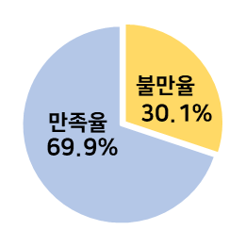
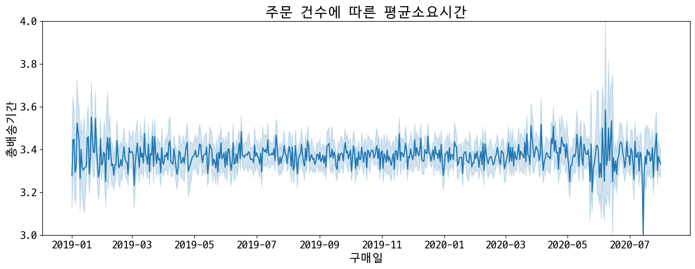
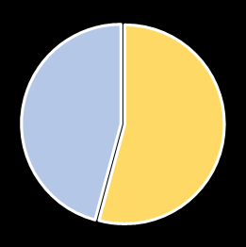
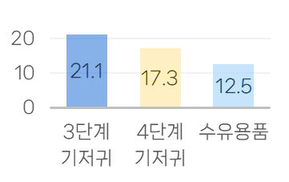
4. 데이터 분석 – 지역별 배송 현황
전체 매출의 약 54.2%가 서울, 경기, 충청 지역에서 발생하는 것을 확인. 또한, 이 지역의 배송 불만족율은 30.1%로, 불만족 물품을 확인하면 기저귀와 수유용품이 50% 이상 차지. 따라서 정기적으로 소모하는 기저귀 제품의 불만족율을 개선할 필요가 있음을 확인.
[ 배송 불만족 ]
인구 수 기준 : 2019년
거주지역 | 주문량(건) | 결제금액 | 인구 수 (단위:천)
경기 | 4.4만 | 9.5억원 | 13,241
충청 | 4.2만 | 8.9억원 | 3,818
서울 | 3.9만 | 8.2억원 | 9,657
불만족 기준
< 매출 TOP3 지역의 매출 정보 현황 >
< 구매일 별 배송기간 >
서울특별시 (16.7%)
경기도 (19.4%)
당사 매출 1위인 기저귀 물품은 정기적인 구매가 필요한 제품으로 작은 불만족도 이탈로 이어질 수 있다.
전체 매출 중 54.2%에 달하는 서울, 경기, 충청 지역에 우선적으로 배송 불만족을 개선해 가겠다.
충청도 (18.1%)
[ 배송 불만족 ]
이외 지역
45,8%
서울, 경기, 충청
54,2%
< TOP3 매출 기여도 >
9
Notes:
1. 구매일 별 배송기간 그래프 이해 불가 ➔ 변경 필요
2. 다른 지역과 구분했을 때 비슷 ➔ 이 지역은 빠르고 다른 곳은 느리다 ➔ 답변 가능

Slide 11
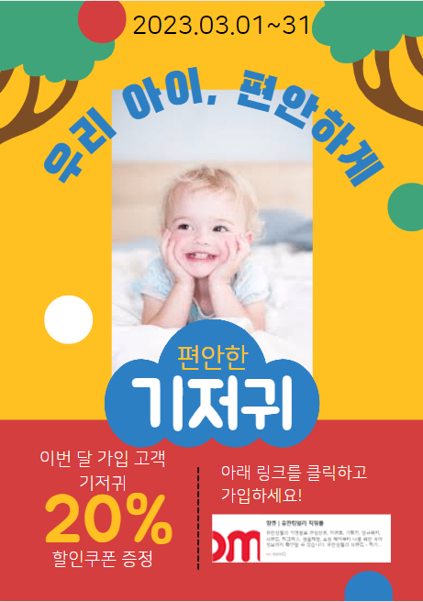
5. 개선안 – 이벤트 예시와 기대효과
+3.36억
60억
49억
/
신규 고객 유치를 위한 예시 및 기대효과
[ 주기 별 이벤트 진행 시 월별 가입자 수 추이 ]
한 달 기준, 신규 가입자의 매출 추이가 낮아지는 3~4달 주기로 프로모션 진행
첫 구매 시, 잔존율이 가장 큰 기저귀를 프로모션 품목으로 선정
신규 고객의 첫 구매 물품 평균 할인율은 18%로 그보다 높은 20% 할인율로 정해 프로모션 비용 문제 해결
프로모션 진행 여부에 따른 평균 가입자 수의 차이는 3천 명으로 프로모션을 주기별로 진행 시, 위와 같은 가입자 수 추이를 보인다.
[ 기대 효과 ]
신규 가입자의 유입경로가 대부분 인터넷인 점을 고려한 링크 활용
신규 가입자 수 평균 구매 비용: 2만8천원
예상되는 신규 가입자 증가 수: 1만2천명
예상되는 매출 증가액: 3.36억
< 이벤트 팜플렛 예시>
< 이벤트 수치 선정 이유>
10
Notes:
메시지를 전달할 수 있으면 가산점 ➔ 목적(메시지)가 무엇인지 ➔ 상단에 써주기

Slide 12
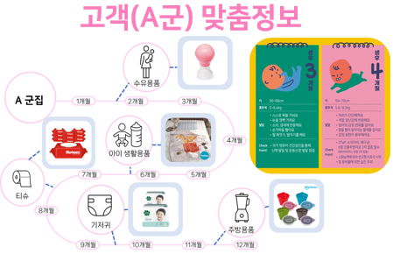
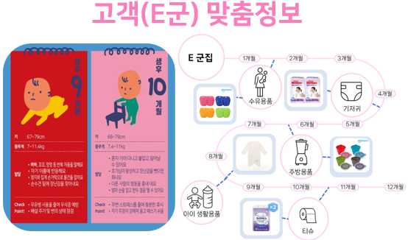
5. 개선안 – 고객 군 맞춤 물품
+7억
60억
49억
/
10
Notes:
15% ➔ 왜? 전체 지역 중 Top3 중 top
여기서 3억이 나와야해

Slide 13







5. 개선안 – 기저귀 정기 배송
+11억
49억
60억
/
60억
3달에 1회
-1300시간
-15%
원하는 상품 설정 가능
연간 배송 시간 단축
배송 불만율 감소
VIP고객들은 평균 3달에 1번씩 주문 중
고객님의 소중한 상품, 더 빨리 받아보세요
일반 배송보다 더욱 빨라진 배송
기저귀 정기배송
초간단 주문법
기대 효과
최다 구매지역인 서울, 경기 , 충청의 불만족율(30%)을 개선함으로써 충성고객 4천명 증가 기대
신규 고객의 최다 유입 상품인 기저귀의 정기 구매를 통해 지속적인 구매를 유도한다.
STEP
STEP
STEP
49억
01
02
03
“고객 이탈률 감소 및 재구매율 증대 기대”
원하는 상품 고르고
한 번만 결제하면
3달에 1회 배송
12
Notes:
서,경,충의 15% 몇 명인지 (충성고객)
4억원 증가

Slide 14
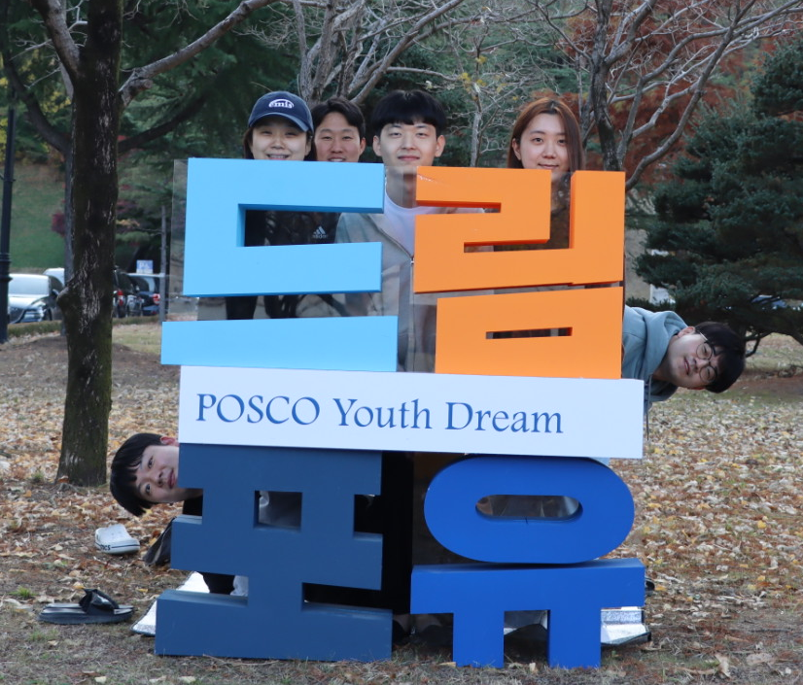
6. Learned Lesson
동언
성군
A2
하영
민지
데이터 분석의 깊이와 전 과정의 어려움을 알게 되었다. 다 함께 하는 프로젝트인 만큼, 큰 도움이 되고 싶었으나 능력이 부족해 그러지 못한 것 같아 아쉽고 미안하다. 스스로의 부족함에 대해 알게 된 시간이었다.
경로
예찬
단순히 그래프 그리기가 아니라, 데이터 분석이 무엇인지 알 수 있는 시간이었다.
아침으로 족발을 먹고 저녁으로 샌드위치 야식으로 비빔국수 새벽에 하는 발표 환상적인 하루, nice day

